Slide 1
TTS-Norm环境搭建与使用

Slide 2
目录
Tacotron环境搭建
Wavegan环境搭建
从带停顿标记的(可选)汉字转wav
从声韵母序列转wav
Norm版本优点与缺点

Slide 3
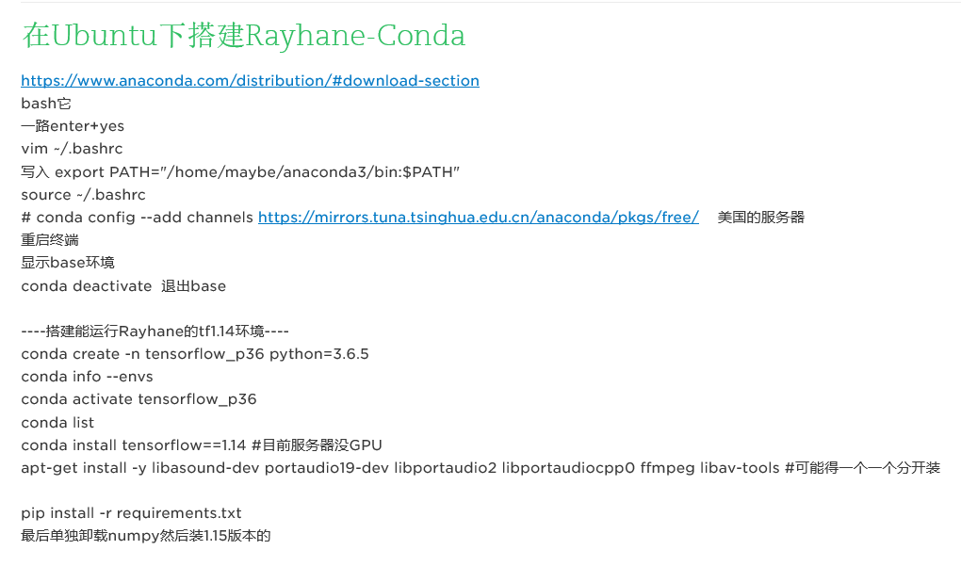
TTS Conda安装

Slide 4
System 2-JP：Vocoder Conda 环境
git地址：https://github.com/kan-bayashi/ParallelWaveGAN
下载代码到ParallelWaveGAN-master
在Lab13，使用官方推荐的第一种pip安装法
conda create -n p_wavegan36_official_1
conda activate p_wavegan36_official_1
cd ParallelWaveGAN-master
pip install -e .
这样安装挺顺利的，一个错误也没报
已经可以运行之后的Vocoder Bash了
如果遇到了问题，看下一页解决办法

Slide 5
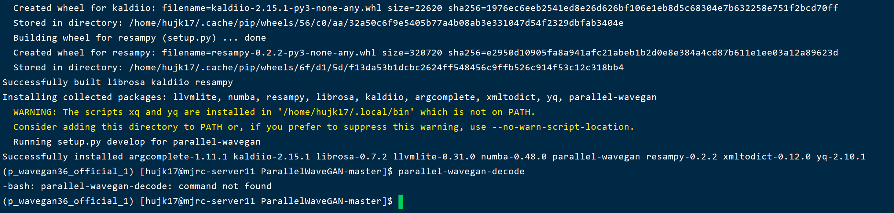
安装问题的解决办法
将下面加入export PATH=$PATH:/home/hujk17/.local/bin .bachrc
重启后，再sudo pacman -S jq

Slide 6
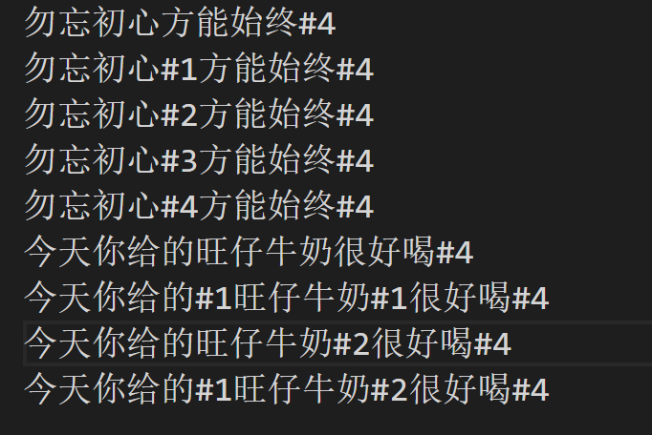
从带停顿标记的(可选)汉字转wav
输入：
在hanzi.txt填好字，以#4结尾
#1代表非常短停顿，10ms
#2代表小于100ms停顿
#3代表小于300ms停顿
#4代表大于300ms停顿
运行：
bash run.sh
得安装好前面两个conda环境
输出：
在文件夹sample_wavs中
注意下载保存，下一次运行会覆盖此文件夹

Slide 7
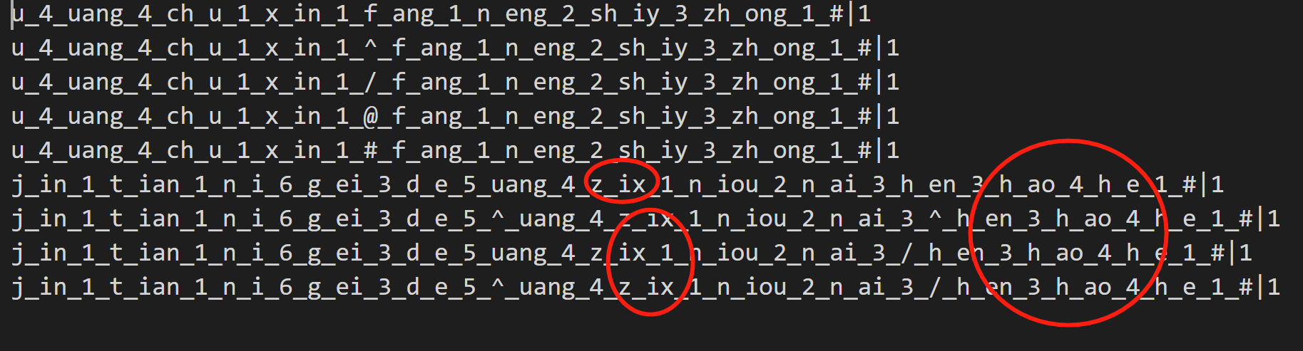
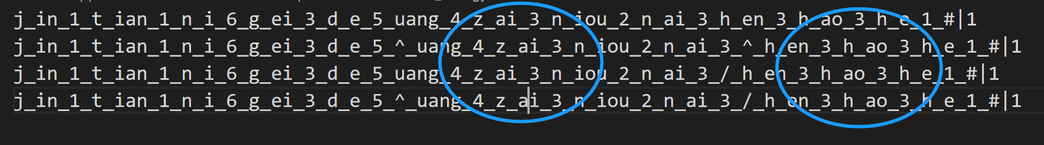
从声韵母序列转wav
用途：
[1]当汉字转换为声韵母
错误时，如例子中旺仔的
仔和好喝的好，去手动更
正声韵母
[2]输入本来就可以是声韵
母+停顿
输入：
参考右图
声母韵母表参考下页以及pinyin.py
运行：
bash run_from_shengyunmu.sh
输出：
在文件夹sample_wavs中
修正前
修正后

Slide 8
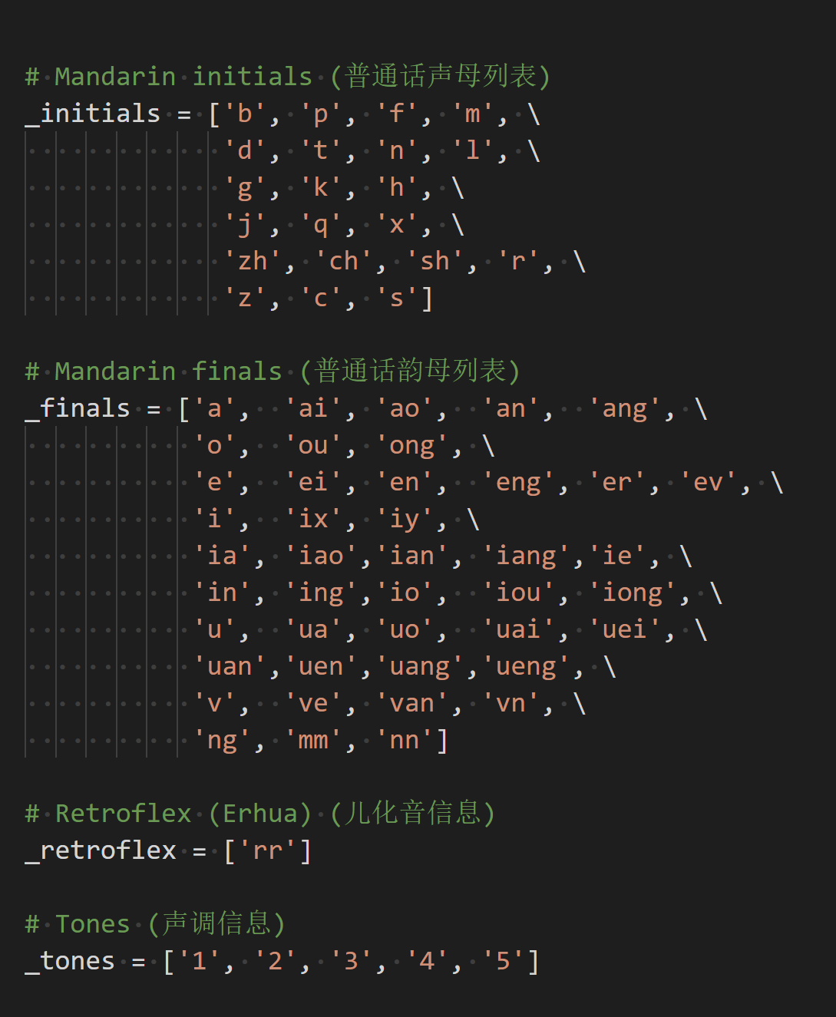
从声韵母序列转wav

Slide 9
Norm版本的优缺点
优点：
使用wavegan作为vocoder，音质较好
使用训练完善的taco-2作为TTS，韵律和发音准确度好
单独建模停顿，停顿方面的韵律好，不会乱停顿
缺点：
没做音频后处理，并没有录音+后处理的效果好
发音正确率没有进行评测与修正
停顿需要人为指定，默认只能不停顿
汉字转声韵母很容易发错音
模型加载与预测没有分开，速度较慢

